Slide 1
¿Cómo definir un lenguaje?
Teoría de la Computación
Marzo 2026
Material realizado a partir de las presentaciones de LpC

Slide 2
En caso de dudas, o querer profundizar...
- Sobre interpretes: https://www.cse.chalmers.se/edu/year/2012/course/DAT150/lectures/plt-book.pdf (Pags. 95-99)
- BNF: https://condor.depaul.edu/ichu/csc447/notes/wk3/BNF.pdf
- BNF: https://cs61.seas.harvard.edu/site/2021/BNFGrammars/
-BNF: https://adacomputerscience.org/concepts/trans_bnf (Secciones 2 y 3)

Slide 3
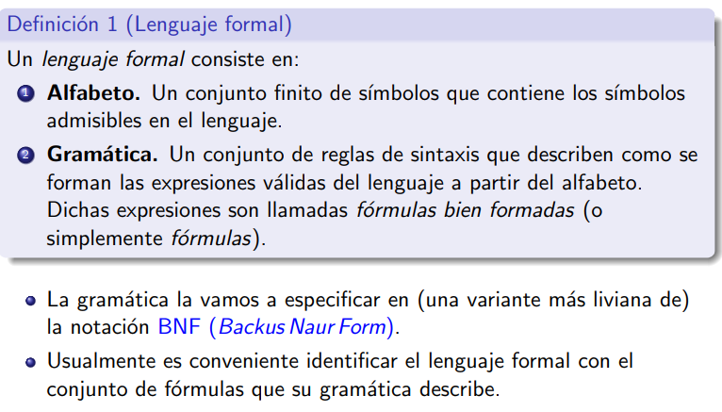
Repaso

Slide 4
Ejemplo
Vamos a definir el lenguaje de a’s seguidas de la misma cantidad de b’s.

Slide 5
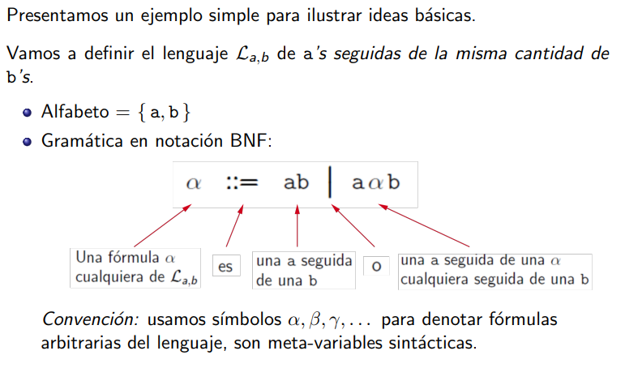

Slide 6
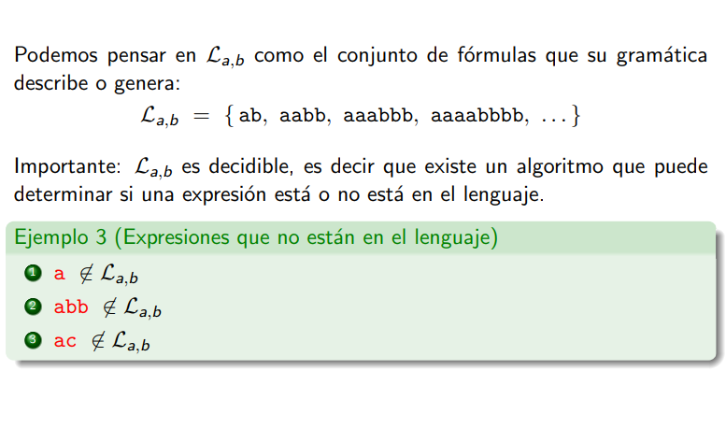

Slide 7
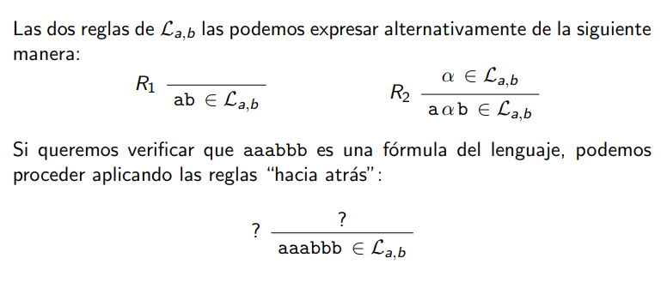

Slide 8
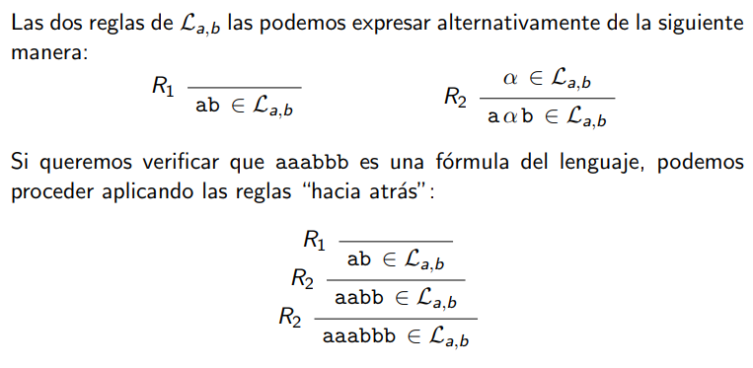

Slide 9
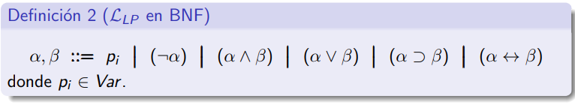
Ejemplo LP:

Slide 10
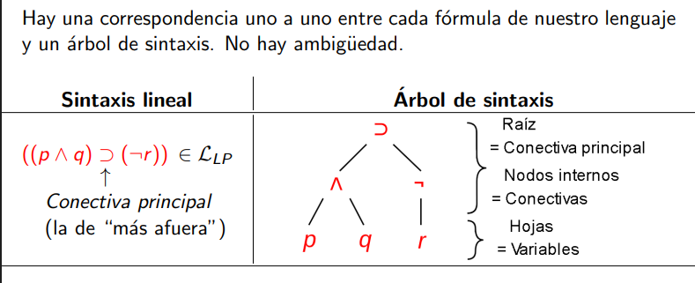
Árbol de sintaxis

Slide 11
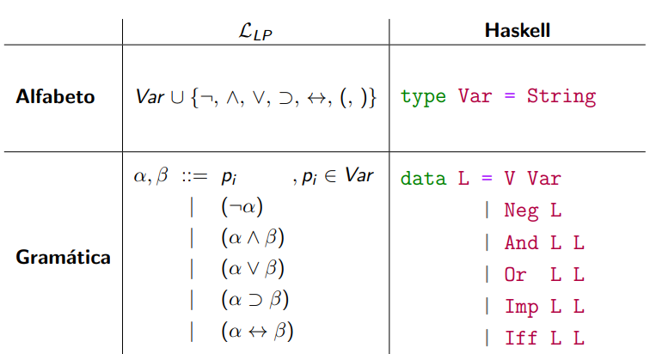

Slide 12
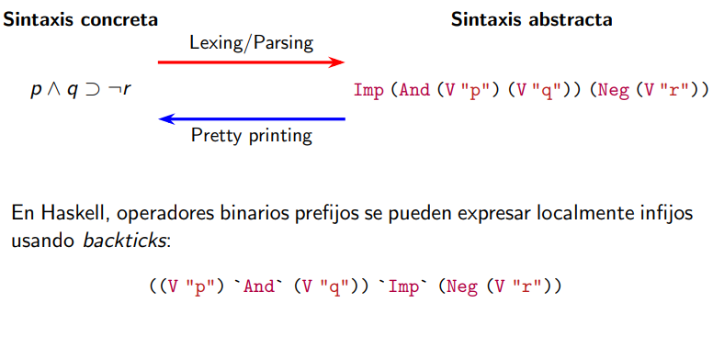

Slide 13
Ejemplo: Evaluador de expresiones aritméticas

Slide 14
¿Qué lenguajes tengo que definir?
Metalenguaje -> Backus Naur Form (BNF), Deducción Natural (DN)
Lenguaje objeto -> Expresiones aritméticas
Lenguaje de implementación -> Haskell

Slide 15
Sintaxis (abstracta) en BNF
Quiero poder tener:
Literales numéricos
Suma y resta de dos expresiones
El opuesto de una expresión
Ejemplos de expresiones…

Slide 16
Semántica: especificando el intérprete
Utilizaremos reglas de inferencia
El sistema de reglas se llama semántica operacional
Especificamos las reglas para saber cómo evaluar las expresiones y ejecutar las sentencias o los programas
El juicio más básico para evaluar expresiones es: e ⇓ v
Que se lee como: la expresión e evalúa al valor v en el ambiente/entorno gama
¿Qué es un valor?

Slide 17
Pasarlo a Haskell
Definir estructuras a utilizar
Programar la función evaluación

Slide 18
Variante 1:
Ahora quiero poder tener una memoria ya cargada y consultar variables

Slide 19
Variante 2
Además de lo anterior, quiero poder realizar asignaciones ( x := e )
Dato: esta variante pero de expBool está en el repo: https://github.com/diegoacu1234/TC_Marzo26/blob/main/S02_Practico0/expBool.hs

